Slide 1


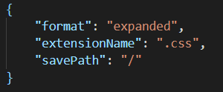
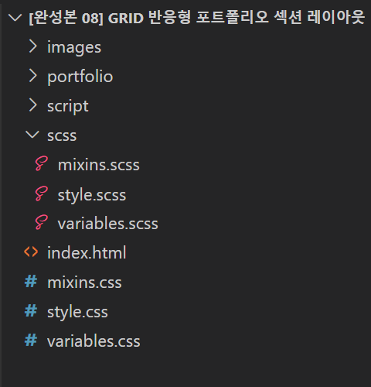
[SCSS 코딩 미션 #01] Mixins과 Variables 개별 파일 만들어서 import 하기
style.scss에 import 할 파일 2개 scss 폴더에 만들기
style.scss에 import 하고 브라우저에서 CSS 디자인 정상출력 확인하기
mixins.scss / variables.scss
@import "mixins“ / @import "variables"
▲ Live Sass Compiler 저장경로 환경설정
scss 폴더의 .scss 파일은 반드시 필요함
Import된 mixins.scss, variables.scss 파일이 수정되면 반드시 style.scss 파일의 Watching... 상태를 끄고 다시 Watch Sass를 다시 실행해야 갱신된 코드가 반영됨
mixins.css와 variables.css 파일은 필요 없음(삭제 가능)
브라우저가 읽는 파일은 mixins.scss 내용과 variables.scss 내용을 모두 포함하고 있는 style.css 파일을 읽음

